Slide 1
第1章 信息技术
思考：信息化时代中的信息技术的应用
1.1 信息技术概述
1.2 信息安全与安全措施
1.3 新一代信息技术

Slide 2
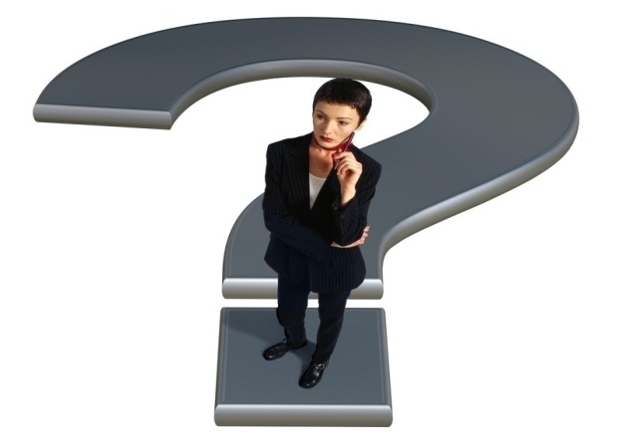
1.1 信息技术概述
1.1.1 信息和数据
信息（Information）是客观事物状态及其运动特征的一种普遍形式，它是对各种事物变化和特征的反映，体现了事物之间的相互作用和联系。
信息和物质、能量一样，是人类社会赖以生存和发展的三大重要资源。
信息一般有四种形态：数据、文本、声音、图像

Slide 3
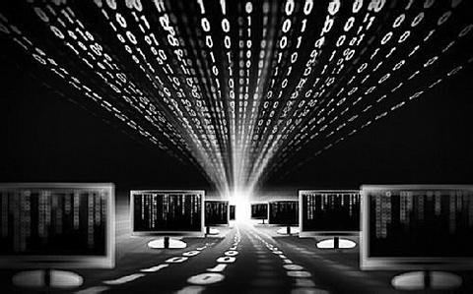
1.1 信息技术概述
1.1.1 信息和数据
数据（date）是信息的载体，它将信息按一定规则排列并用符号表示出来。这些符号可以构成数字、文字、图像等，也可以是计算机代码。
数据要转化为信息，可以用公式“数据＋背景=信息”表示。

Slide 4
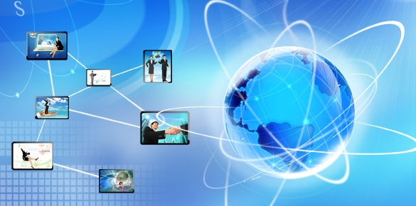
1.1 信息技术概述
1.1.1 信息和数据
信息技术（Information Technology，简称IT）是人们在信息获取、整理、加工、传递、存储和利用中所采取的各种技术和方法的总称，它往往与计算机技术和通信技术相结合。

Slide 5
1.1 信息技术概述
1.1.2 信息技术的发展
 | 游牧和农业时代(古代) | 工业时代(近代) | 信息时代(现代)
时间跨度 | 18世纪前 | 18世纪~20世纪50年代 | ~目前
社会劳务人员 | 奴隶、农民 | 工厂工人 | 知识工人
生产关系 | 人与狩猎游牧、土地 | 人与机器 | 人与知识
生产工具 | 简单劳作工具 | 机器(热能,电能使用) | 信息技术
生产规模 | 小 | 机器大规模 | 开放式社会化
生产效率 | 低下 | 较高 | 高
从业人员 | 奴隶→农民 | 农民→工人 | 信息产业人员剧增

Slide 6
1.1 信息技术概述
1.1.2 信息技术的发展
五次重大的变革
  语言的利用
  文字的发明
  印刷术的发明
  电信革命
  计算机技术的发明和利用
三个发展阶段
  古代信息技术发展阶段
  近代信息技术发展阶段
  现代信息技术发展阶段

Slide 7
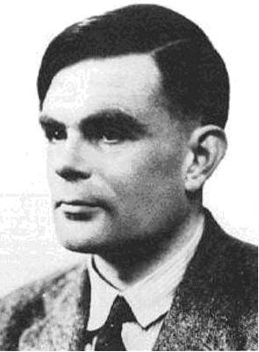
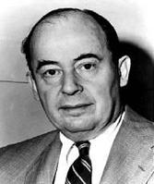
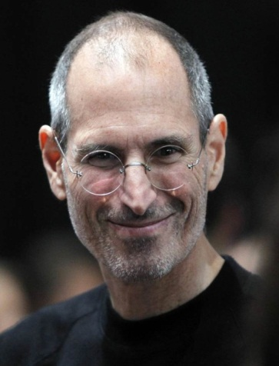
1.1 信息技术概述
1.1.3 计算机的发展
计算机科学和人工智能之父
现代电子计算机之父
计算机狂人、苹果教父
阿兰•麦席森•图灵
约翰•冯•诺依曼
史蒂夫•乔布斯

Slide 8
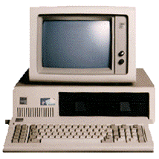
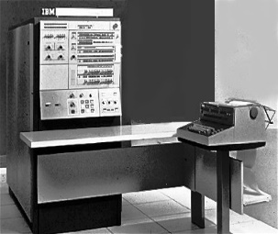
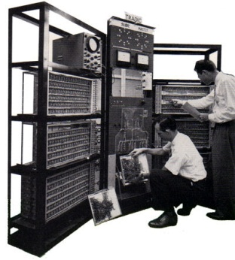

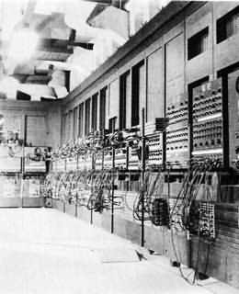
1.1 信息技术概述
1.1.3 计算机的发展
第4代：大规模集成电路计算机时代
第3代：集成电路
计算机时代
第2代：晶体管
计算机时代
（1971年～至今）
（1965年～1970年）
（1959年～1964年）
趋势：第五代计算机是把信息采集、存储、处理、通信同人工智能结合在一起的智能计算机系统。
第1代：电子管
计算机时代
（1946年～1958年）

Slide 9
1.1 信息技术概述
1.1.4 现代信息技术的内容
  现代信息技术是以电子技术（尤其是微电子技术）为基础、计算机技术为核心、通信技术为支柱、信息应用技术为目标的科学技术群。
  信息的基础技术
微电子技术
光电子技术
大规模集成电路
光显示、光存储、光通信、激光等

Slide 10
1.1 信息技术概述
1.1.4 现代信息技术的内容
  信息的主体技术
信息获取技术
信息传输技术
信息处理技术
信息控制技术
信息展示技术
信息存储技术
❖ 通常我们把通信技术(Communication)、计算机技术(Computer)和控制技术(Control)合称为3C技术。

Slide 11
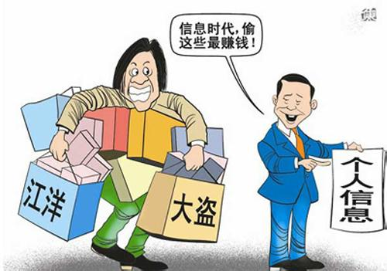
1.2 信息安全与安全措施
1.2.1 信息安全的概念
信息安全是指信息网络的硬件、软件及其系统中的数据受到保护，不受偶然的或者恶意的原因而遭到破坏、更改、泄露，系统连续可靠正常地运行，信息服务不中断。
信息安全包括了两种含义：
(1) 数据安全
(2) 计算机设备安全。

Slide 12
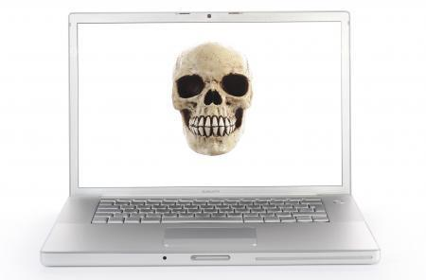
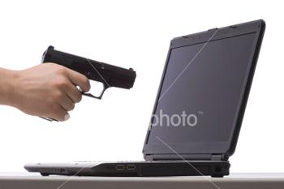
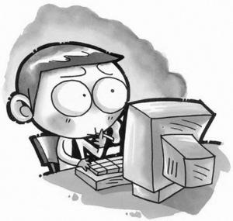
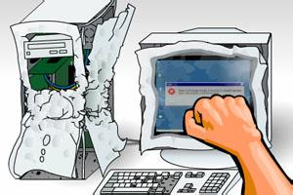
1.2 信息安全与安全措施
1.2.2 信息安全的隐患
计算机犯罪
计算机病毒
计算机设备物理性破坏
误操作

Slide 13
1.2 信息安全与安全措施
1.2.3 信息的安全措施
预防计算机犯罪
计算机病毒的预防、检测和消除
物理环境方面的防护措施
加强教育和培训

Slide 14
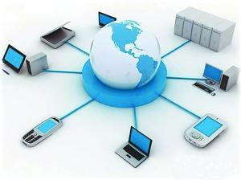
1.3 新一代信息技术
1.3.1 云计算
云计算（Cloud computing）是一种基于互联网的新型计算方式，它通过互联网将庞大的计算处理程序自动分拆成无数个较小的子程序，再交由多部服务器所组成的庞大系统经搜寻、计算分析之后将处理结果回传给用户。

Slide 15
1.3 新一代信息技术
1.3.1 云计算
典型服务：
基础设施即服务（IaaS）
平台即服务（PaaS）
软件即服务（SaaS）
特点：
超大规模、虚拟化、高可靠性、通用性等
云的分类：基于因特网的公共云、基于组织内部网络的私有云，以及兼具公共云与私有云特点的混合云。

Slide 16
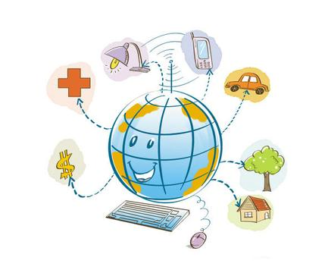
1.3 新一代信息技术
1.3.2 物联网
物联网（Internet Of Things，IOT）可定义为：通过射频识别（RFID）、红外感应器、全球定位系统（GPS）、激光扫描器等信息
传感设备，按约定的协议，把任何物品与互联网相连接，进行信息交换和通信，以实现智能化识别、定位、跟踪、监控和管理的一种网络概念。

Slide 17
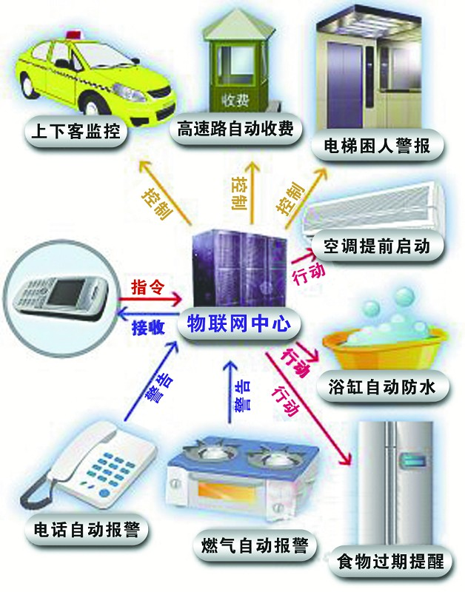
1.3 新一代信息技术
1.3.2 物联网
特征：
互联网特征
识别与通信特征
智能化特征
物联网的应用

Slide 18
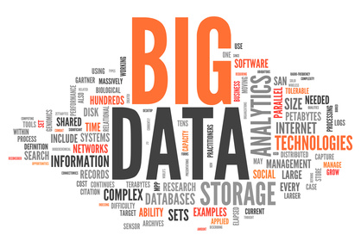
1.3 新一代信息技术
1.3.3 大数据
维基百科把大数据定义为“利用常用软件工具手机、管理和处理数据所耗时间超过可容忍时间的数据集”。
大数据技术，是指从各种各样类型的数据中，快速获得有价值信息的能力。

Slide 19
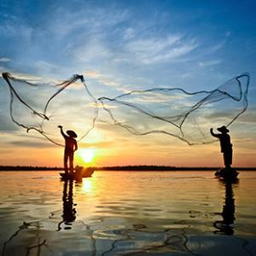
1.3 新一代信息技术
1.3.3 大数据
与传统数据库的区别：
数据规模
数据类型
模式和数据的关系
处理对象
处理工具
四大特征：
数据量大（Volume）
数据种类多（Variety）
快速化（Velocity）
价值高（Value）

Slide 20
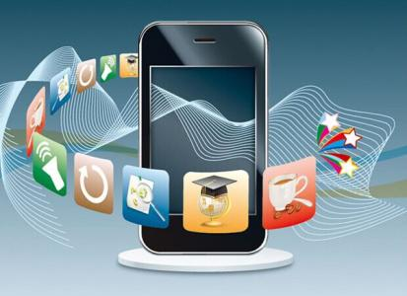
1.3 新一代信息技术
1.3.4 移动互联网
移动互联网（Mobile Internet 简称MI），从网络角度来看，是指以宽带IP为技术核心，可同时提供语音、数据、多媒体等业务服务的开放式网络；从应用角度来看，是指使用智能移动终端，通过移动无线通信方式访问互联网并使用互联网业务和服务的新兴业务。

Slide 21
1.3 新一代信息技术
1.3.4 移动互联网
三个层面：
终端层：包括各类终端设备和终端操作系统；
网络层：包括各类接入技术、移动协议和通信标准等；
应用层：各类涉及到方方面面的APP层出不穷。
特点：终端移动性、终端和网络的局限性、应用与终端、网络的强关联性、应用私密性

Slide 22
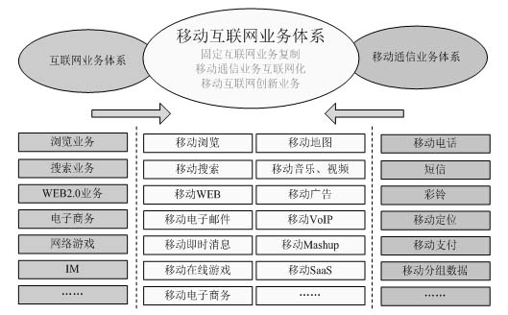
1.3 新一代信息技术
1.3.4 移动互联网
应用：

Slide 23
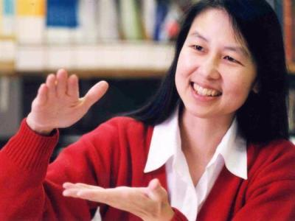
知识拓展：计算思维
计算思维是运用计算机科学的基础概念进行问题求解、系统设计、以及人类行为理解等涵盖计算机科学之广度的一系列思维活动。
计算思维就是相关学者在审视计算机科学所蕴含的思想和方法时被挖掘出来的，成为与理论思维、实验思维并肩的3种科学思维之一。计算思维是计算时代的产物，应当成为这个时代中每个人都具备的一种基本能力。

Slide 24
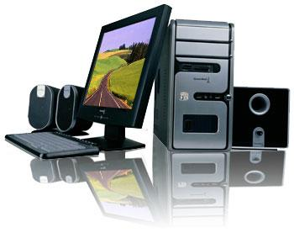
课后练习
理论练习：《计算机应用基础实践指导》P136

